Slide 1
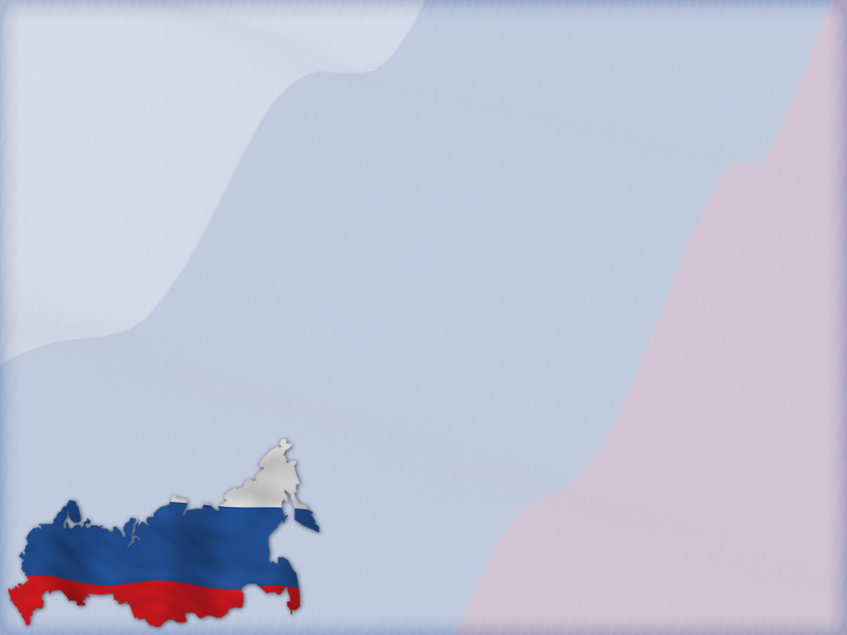
Президент –
гарант Конституции

Slide 2
Проект «Школа юного юриста»
20 лет
Конституции
Российской Федерации

Slide 3
Проект «Школа юного юриста»
Действующая Конституция РФ принята всенародным голосованием (референдумом)
12 декабря 1993 года.
Конституция РФ закрепляет
основы конституционного строя России, права и свободы человека и гражданина, федеративное устройство, организацию высших органов государственной власти.

Slide 4
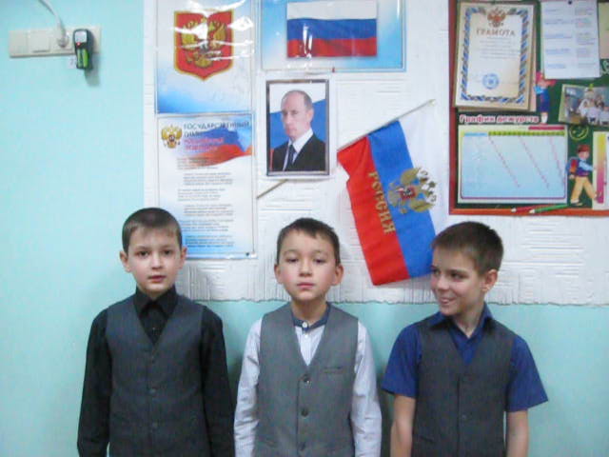

Slide 5
Проект «Школа юного юриста»
Конституция Российской Федерации –
это основной закон
нашего государства,
который имеет
высшую юридическую силу,
прямое действие и применяется
на всей территории РФ.

Slide 6
Проект «Школа юного юриста»
Статья 80
Президент РФ
1. Глава государства
2. Гарант Конституции, прав и свобод человека и гражданина. Принимает меры по охране суверенитета РФ,
её независимости.
3. Определяет основные направления внутренней и внешней политики государства
4. Представляет РФ внутри страны и в международных отношениях

Slide 7
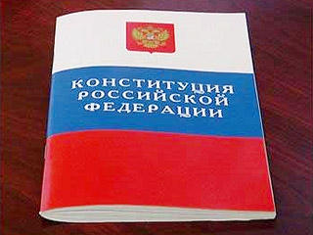
Проект «Школа юного юриста»
Значение слова ГАРАНТ:
от французского слова garant
Лицо, дающее гарантию в
чем-нибудь.
Слово «гарантия» появилось
в России во времена Петра I.
Обещания, обязательства.
Государство, организация или лицо, предоставляющие
определенные гарантии и наблюдающие за их
осуществлением.
Тот, кто или то, что обеспечивает осуществление,
исполнение чего-либо.

Slide 8
Проект «Школа юного юриста»
Статья 81
Президент РФ
1. Выбирается на шесть лет гражданами РФ на основе всеобщего равного и прямого избирательного права при тайном голосовании
2. Гражданин РФ не моложе 35 лет, постоянно проживающий в РФ не менее 10 лет
3. Одно и то же лицо не может занимать должность Президента РФ более двух сроков подряд

Slide 9
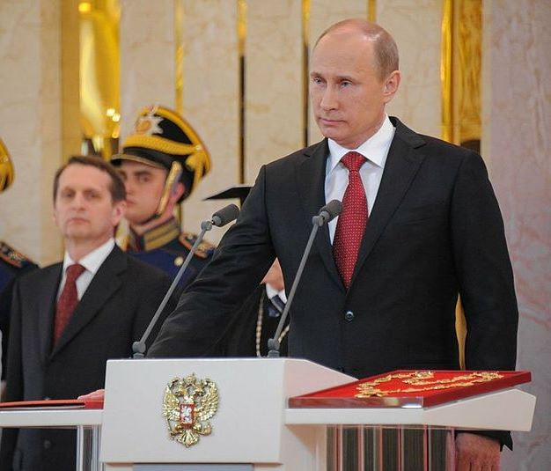
Церемония вступления Владимира Путина в должность Президента России. Владимир Путин произносит текст присяги на инаугурации держа правую руку на специальном экземпляре Конституции, по левую руку расположен Знак Президента
Проект «Школа юного юриста»
При вступлении в должность Президент Российской Федерации приносит народу следующую присягу:
"Клянусь при осуществлении полномочий Президента Российской Федерации уважать и охранять права и свободы человека и гражданина, соблюдать и защищать Конституцию Российской Федерации, защищать суверенитет и независимость, безопасность и целостность государства, верно служить народу".

Slide 10
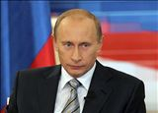
Проект «Школа юного юриста»
У Президента РФ
есть свой сайт –
http://www.kremlin.ru/
Здесь можно узнать обо всем, чем занимается Президент, как он выполняет свои обязанности ГАРАНТА КОНСТИТУЦИИ.
А еще на этом сайте есть
специальная страничка для детей.
http://kids.kremlin.ru/

Slide 11
Проект «Школа юного юриста»
НА ЖИЗНЬ
НА СВОБОДУ И
ЛИЧНУЮ НЕПРИКОСНОВЕННОСТЬ
НА ОХРАНУ ЗДОРОВЬЯ И МЕДИЦИНСКУЮ ПОМОЩЬ
Ребенок имеет право
НА ВОСПИТАНИЕ
В СЕМЬЕ
НА ОБРАЗОВАНИЕ
НА ПРАВО СОБСТВЕННОСТИ И НАСЛЕДОВАНИЯ
НА ЖИЛИЩЕ
Семейный кодекс, Гражданский кодекс, Трудовой кодекс, Уголовный кодекс и другие законы

Slide 12
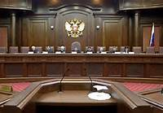
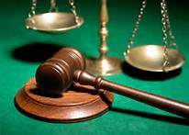
Президент строго контролирует соблюдение всех законов, как для детей, так и для взрослых. Ему в этом помогает Конституционный суд.
Проект «Школа юного юриста»

Slide 13
Быть Президентом – это работа. В ней очень-очень много разных обязанностей, многие из которых записаны в Конституции. И Президент должен их все выполнять.
Проект «Школа юного юриста»

Slide 14
Проект «Школа юного юриста»
А вы знаете, что
Существует официальный перевод Конституции России
на английский язык.
Существуют рукописная (каллиграфическая)
Конституция, «Иллюстрированная
Конституция России» и Конституция в
специальном варианте для слепых людей.
Два экземпляра Конституции России побывали в космосе
в течение 329 дней. В 1999 году брошюра побывала на
орбитальном комплексе "Мир". В 2005 году вместе с
Конституцией Евросоюза Конституция России
отправилась на борт МКС.
!
!
!

Slide 15
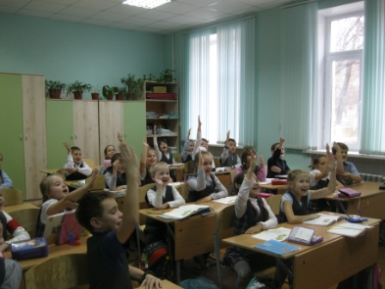
Теперь мы все знаем, что гарант Конституции - Президент
Проект «Школа юного юриста»

